Slide 1
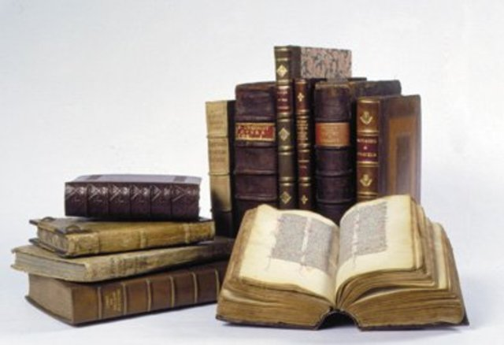
9 листопада-
День української писемності та
мови
http://aida.ucoz.ru

Slide 2
День української писемності та мови
Було встановлено
9 листопада 1997 р., указом Президента України на честь ушанування пам’яті Преподобного Нестора -Літописця

Slide 3
Преподобний Нестор-Літописець
http://aida.ucoz.ru

Slide 4
Преподобний Нестор-Літописець

Slide 5
“Повість временних літ”- перша у Київській Русі памятка (поч.ХІІст.)

Slide 6
Обкладинка древнього рукопису

Slide 7
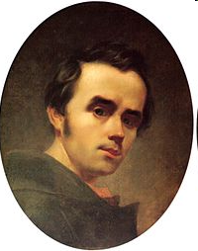
Одна вона у нас така - Уся співуча і дзвінка, Уся плакуча і гримуча Хоч без лаврового вінка. Т.Шевченко
Пам'ятай рідну мову

Slide 8
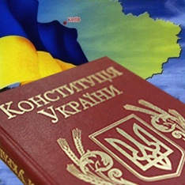
У Конституції України записано, що українська мова є державною.

Slide 9
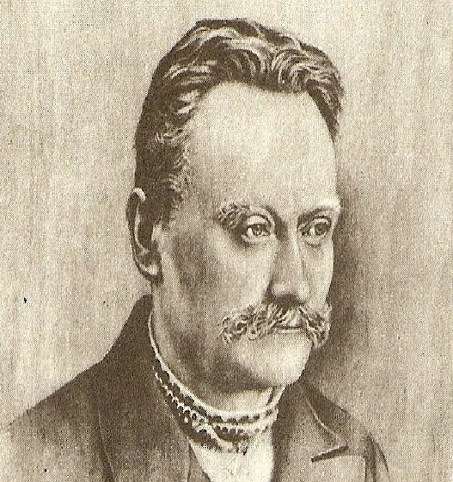
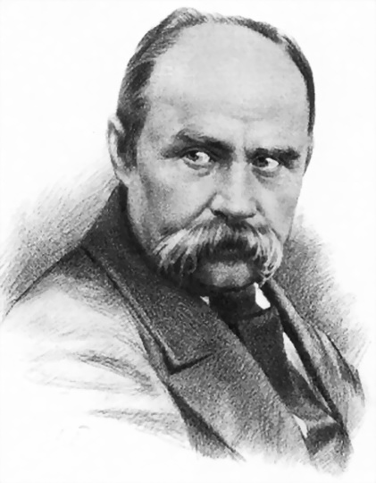
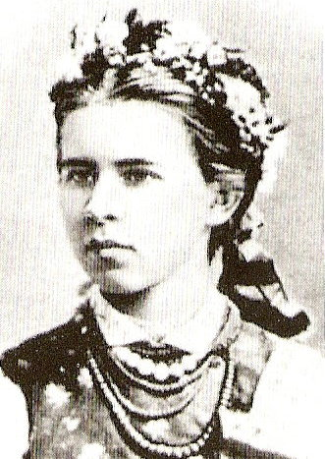
Іван Якович
Франко
Тарас Григорович
Шевченко
ЛесяУкраїнка

Slide 10
Коли забув ти рідну мову, Яка б та мова не була - Ти втратив корінь і основу Ти обчухрав себе дотла. (А.Білоус).

Slide 11
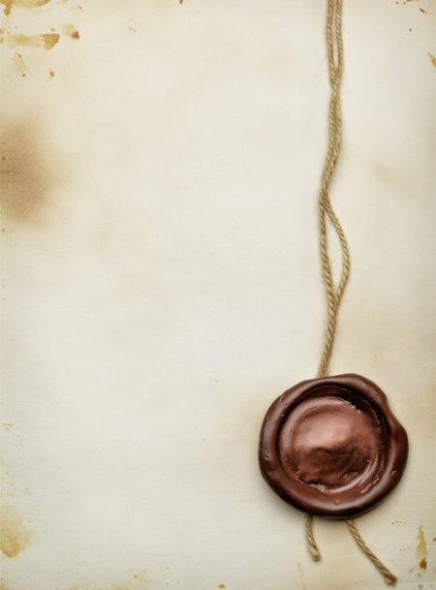
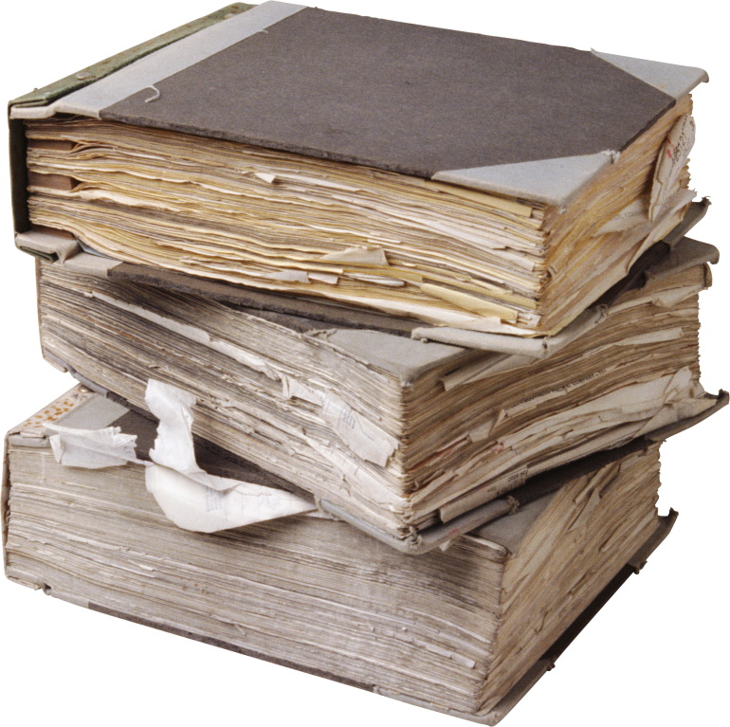
Трагічні дати в історичному календарі української
мови.

Slide 12
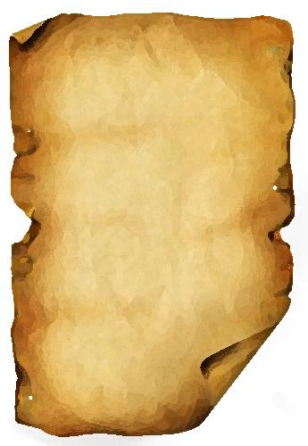
1720 рік —
російський цар
Петро І заборонив друкувати книги українською мовою.

Slide 13
1769 рік —
видано розпорядження Російської церкви про вилучення в населення України українських букварів та українських текстів із
церковних книг.

Slide 14
1775 рік —
зруйновано
Запорозьку Січ
і закрито
українські школи при полкових козацьких канцеляріях.

Slide 15
1862 рік —
закрито українські
недільні школи, які безкоштовно
організовували видатні
діячі української
культури.

Slide 16
1863 рік —
указ російського
міністра Валуєва про заборону видання
книжок
українською мовою.

Slide 17
1884 рік —
закрито
всі
українські
театри.

Slide 18
1914 рік —
російський цар
Микола II ліквідує українську
пресу —
газети і журнали.

Slide 19
1938 рік–
сталінський уряд видає постанову про обов'язкове
вивчення
російської мови,
чим підтинає коріння
мові українській.

Slide 20
1983 рік —
видано постанову про так зване посилене вивчення російської мови
в школах і поділ класів
на 2 групи російські та
українські. Це призвело
до того, що багато українців
стали ігнорувати
рідну мову.

Slide 21
1989 рік —
Видано постанову,
яка закріплювала в Україні
російську мову
як офіційну
загальнодержавну мову,
чим українську було відсунуто
на третій план.

Slide 22
.
Криваві жнива
такої мовної політики,
яка проводилась
в Україні,
нагадують про себе
й сьогодні.

Slide 23
Мова – це кров, що оббігає тіло нації. Виточи кров – умре нація. Юліан Дзерович.

Slide 24
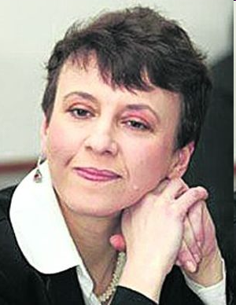
Свято рідної мови
Мова кожного народу
неповторна і — своя;
в ній гримлять громи в негоду,
в тиші — трелі солов'я.
Оксана Забужко

Slide 25
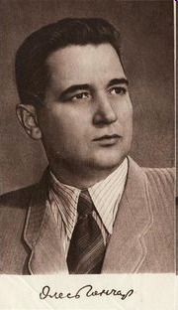
Той,хто зневажливо ставиться до рідної мови,не може й сам викликати поваги до себе. Олесь Гончар

Slide 26
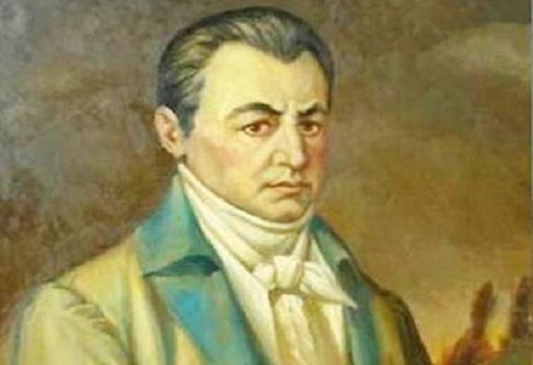
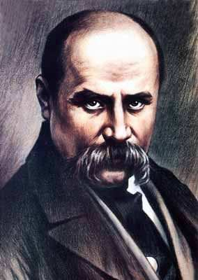
Зачинателем сучасної української літературної мови вважається І.П.Котляревський, а основоположником- Т.Г.Шевченко

Slide 27
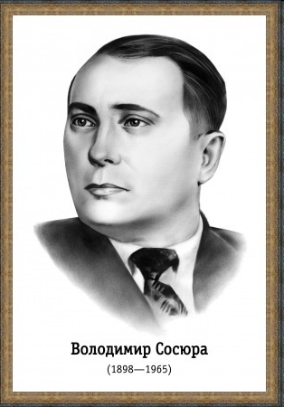
Любіть Україну у сні й наяву,
вишневу свою Україну,
красу її, вічно живу і нову,
і мову її солов'їну.
Володимир Сосюра

Slide 28
9 листопада-
День української писемності та
мови
http://aida.ucoz.ru

Slide 29
Мова - духовне багатство народу. Василь Сухомлинський

